Slide 1

Mĩ thuật 3
Chủ đề 7
Cùng vẽ, in, nặn
Bài 17: Cùng nhau ôn tập học kì 2

Slide 2


Ấn để đến trang sách

Slide 3


Trò chơi “Tiếp sức”
Kể những điều em đã học ở HK2

Slide 4

Ấn để đến trang sách

Slide 5

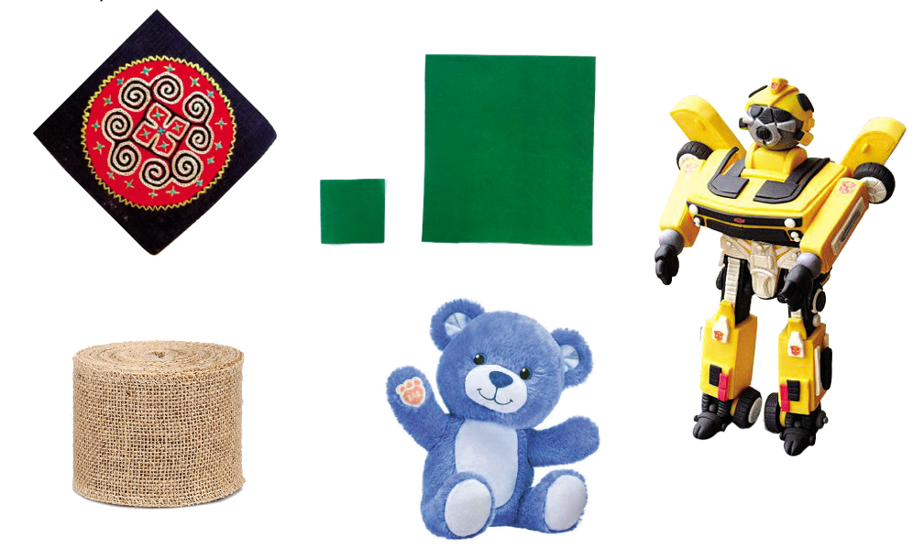
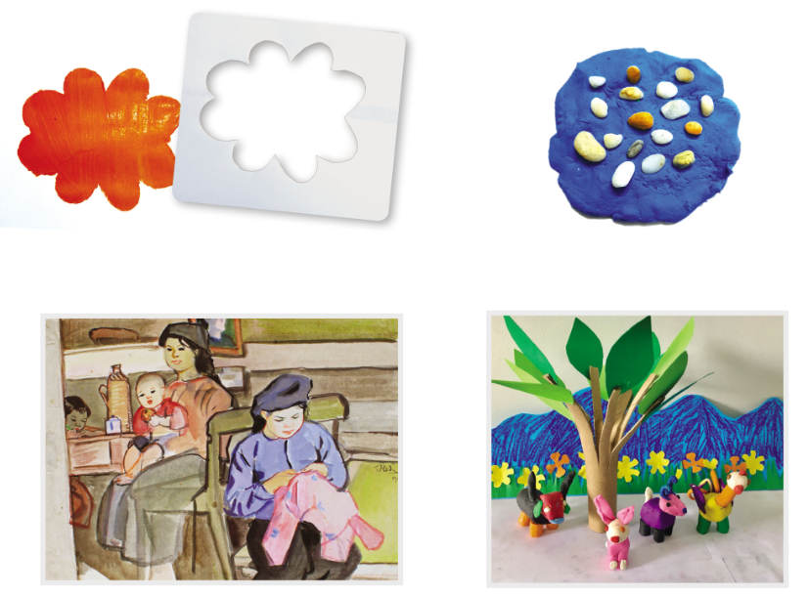
Em hãy quan sát một số hình ảnh dưới đây và liên hệ với chủ đề đã học:

Slide 6
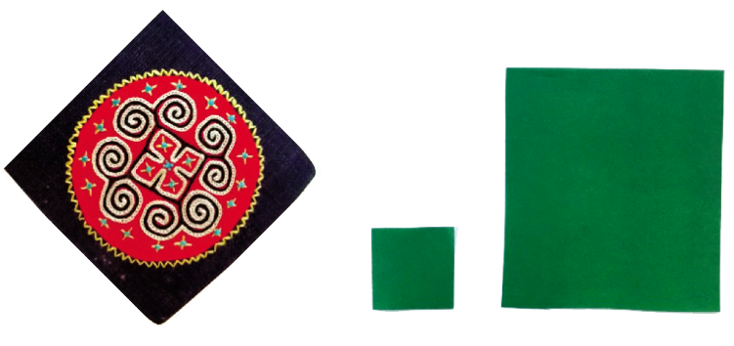
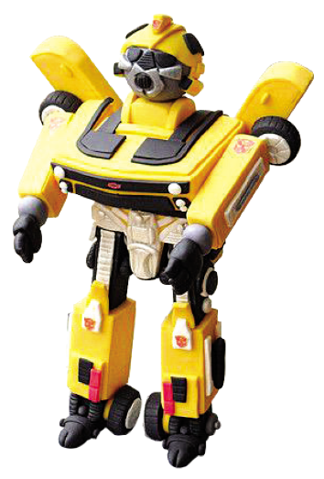
Bài 10. Hình tương phản
Bài 11. Robot bạn của em

Slide 7
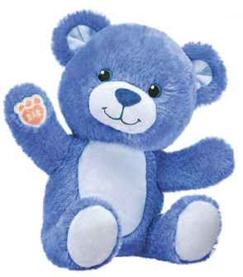
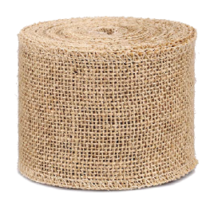
Bài 12. sản phẩm có bề mặt mềm mịn hoặc thô ráp

Slide 8
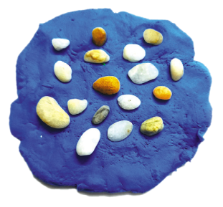
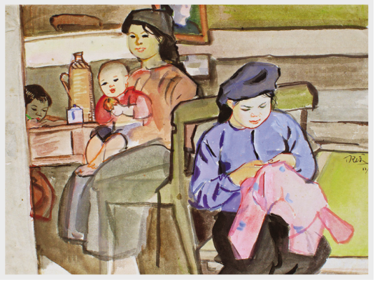
Bài 14. Gia đình, đồ dùng trong nhà
Bài 13. Hình trái cây từ đất nặn

Slide 9

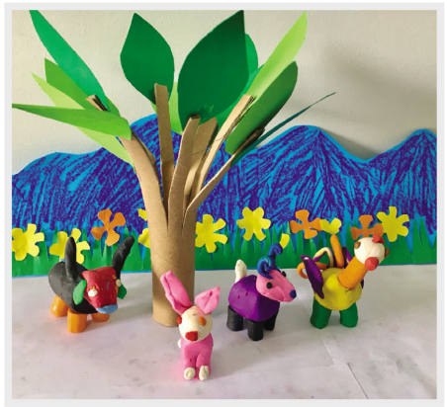
Bài 15. Khuôn in
Bài 16. Thiên nhiên

Slide 10

NV1. Giới thiệu sản phẩm và những điều đã học
Quan sát các sản phẩm dưới đây và giới thiệu:
Hình, khối có hình dạng, kích thước tương phản.
Sản phẩm có chi tiết hoặc hình ảnh tạo cảm giác mềm mịn hoặc thô ráp.
Sản phẩm sáng tạo bằng hình thức vẽ, in, nặn.

Slide 11
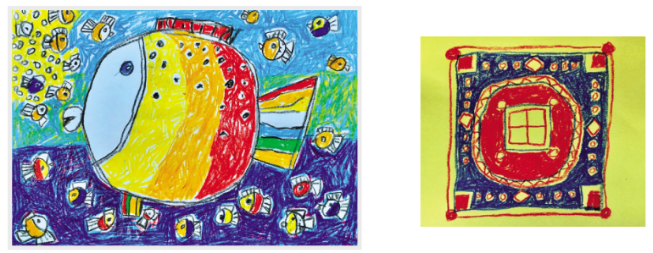
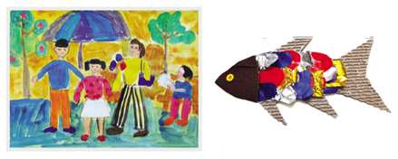
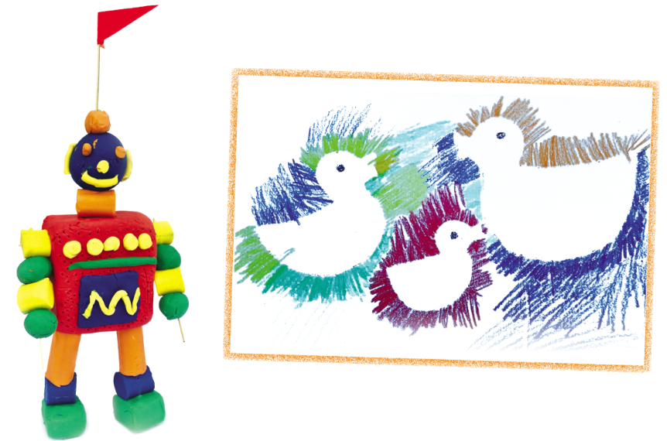
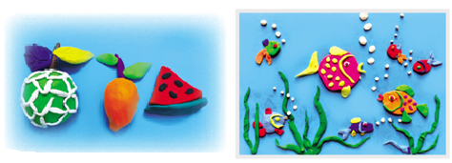

Slide 12
NV1. Giới thiệu sản phẩm và những điều đã học
Sản phẩm có chi tiết, được sáng tạo bằng hình thức vẽ màu sáp
Sản phẩm có hình dạng, kích thước tương phản, được sáng tạo bằng hình thức vẽ màu sáp

Slide 13
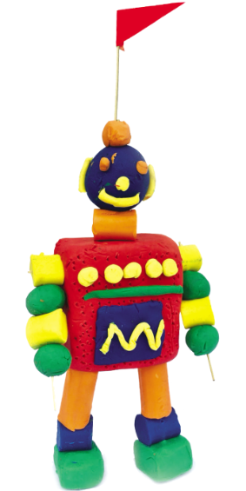
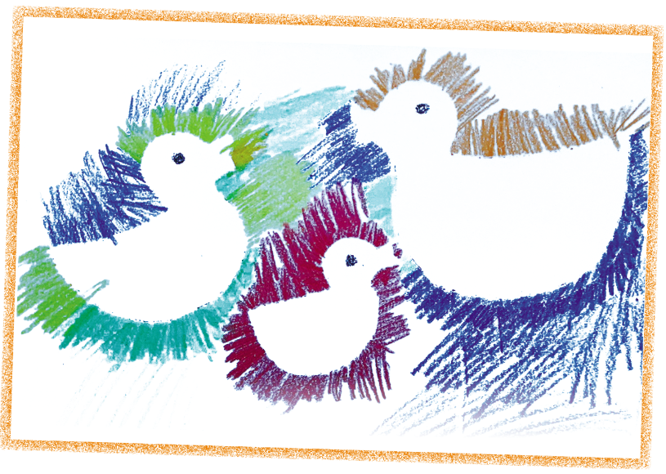
NV1. Giới thiệu sản phẩm và những điều đã học
Sản phẩm có hình dạng, được sáng tạo bằng hình thức nặn
Sản phẩm có hình dạng, được sáng tạo bằng hình thức in.

Slide 14
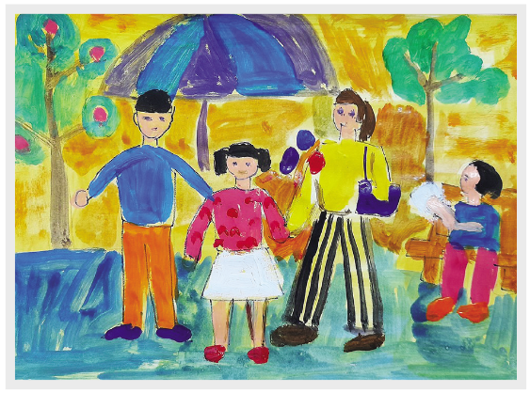
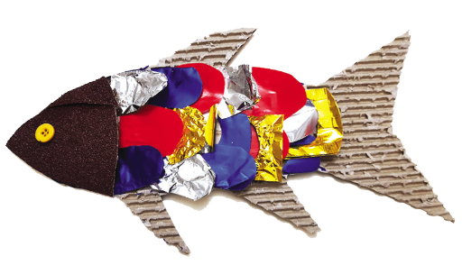
NV1. Giới thiệu sản phẩm và những điều đã học
Sản phẩm có chi tiết, được sáng tạo bằng hình thức vẽ
Sản phẩm có hình dạng, được sáng tạo bằng hình thức xé dán

Slide 15
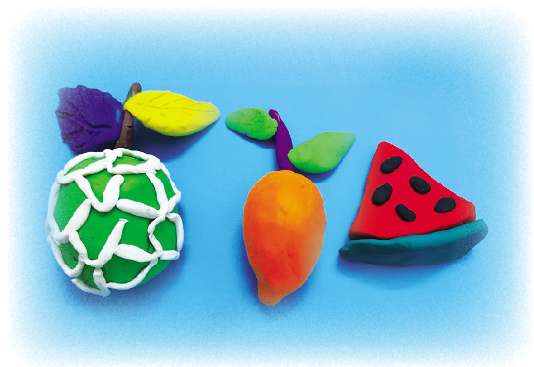
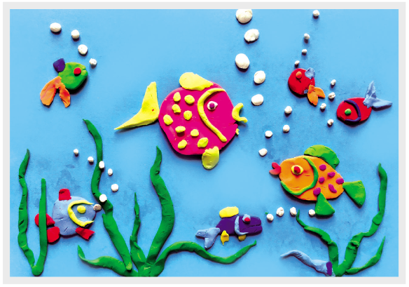
NV1. Giới thiệu sản phẩm và những điều đã học
Sản phẩm có hình dạng, được sáng tạo bằng hình thức nặn
Sản phẩm có chi tiết, được sáng tạo bằng hình thức nặn.

Slide 16

NV2. Trưng bày sản phẩm yêu thích và giới thiệu những điều đã học HK2
Chọn một sản phẩm yêu thích nhất để trưng bày, giới thiệu
GỢI Ý CÁCH GIỚI THIỆU
Chủ đề/ đề tài/ tên sản phẩm
Kiến thức đã học
Hình thức tạo hình,...

Slide 17

Ấn để đến trang sách

Slide 18


Yêu cầu:
Tạo sản phẩm về chủ đề cuộc sống xung quanh, bằng hình thức tạo hình 2D hoặc 3D và nội dung kiến thức đã học theo ý thích (hình, khối tương phản, bề mặt mềm mịn, thô ráp,...).

Slide 19
Gợi ý:
Nội dung chủ đề
Hình thức
Thiên nhiên (động vật, thực vật),
Người máy/người ngoài hành tinh;
Sinh hoạt gia đình (lao động, vui chơi, dọn vệ sinh,...).
Vẽ, in, nặn, cắt, xe, dán,… hoặc kết hợp một số hình thức (vẽ với in, vẽ với xé, cắt, dán, nặn,…)

Slide 20

Ấn để đến trang sách

Slide 21

Giới thiệu, chia sẻ cảm nhận về sản phẩm (cá nhân/nhóm).
Tên sản phẩm của em/bạn (nhóm em/nhóm bạn).
Sản phẩm thể hiện chủ đề nào? Vì sao em/bạn chọn chủ đề đó?
Sản phẩm được tạo bằng hình thức nào và cách thực hành?
Kiến thức nào thể hiện rõ trên sản phẩm (cá nhân/nhóm)?
Em/Nhóm em thích nhất điều gì ở sản phẩm (nội dung, hình ảnh, kiến thức,…)?

Slide 22

Ấn để đến trang sách

Slide 23

Trong năm hoc lớp 3, em đã sáng tạo được nhiều sản phẩm thú vị. Em muốn chọn sản phẩm nào để trang trí cho ngôi nhà của mình hoặc muốn gửi tặng ai?

Slide 24



Slide 25


Hướng dẫn về nhà
Thực hành sáng tạo sản phẩm trong dịp hè.
Sáng tạo sản phẩm mĩ thuật theo ý thích

Slide 26


Slide 27



Để kết nối cộng đồng giáo viên và nhận thêm nhiều tài liệu giảng dạy,
mời quý thầy cô tham gia Group Facebook
theo đường link:
Hoc10 – Đồng hành cùng giáo viên tiểu học
Hoặc truy cập qua QR code

